Slide 1
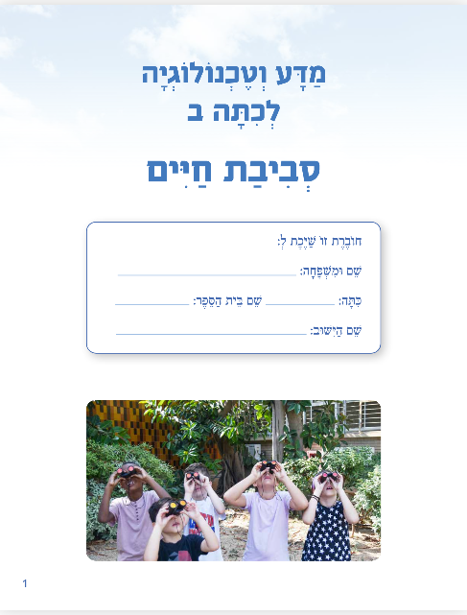
סביבת חיים

Slide 2
העוסקים במלאכה
ראש המרכז לחינוך מדעי וטכנולוגי: פרופ' רפי נחמיאס
ראש המעבדה לטכנולוגיית ידע: פרופ' דוד מיודוסר
המרכז לחינוך מדעי וטכנולוגי: ד"ר מירי דרסלר
מנהלת סביבות למידה מתוקשבות: ד"ר רחל מינץ
כתיבה ופיתוח: ד"ר מירי דרסלר, נגה משען
עורך מדעי: פרופ' דוד מיודוסר
ייעוץ: ד"ר נורית קינן, ד"ר רחל מינץ
עורכת פדגוגית: נגה משען
עורכת מגדר: ד"ר אתי גלעד
עורכת לשון: טובה זבידה

Slide 3
?מה במצגת
פרקי חוברת הלימוד
רעיונות מרכזיים, מושגים ומיומנויות
מבנה החוברת (רצף רעיוני)
מבנה פרק (רצף רעיוני)
עקרונות פדגוגיים
מרכיבי סביבת הלמידה

Slide 4
פרקי חוברת הלימוד

Slide 5
יחידת הלימוד סביבת חיים עוסקת בהיכרות עם המאפיינים של הסביבה שבה אנו חיים, סביבה שבה מגוון של יצורים חיים ומרכיבים שאינם חיים שיחד יוצרים סביבות חיים מגוונות- טבעיות ומלאכותיות.
בהבחנה בין יצורים חיים למרכיבים שאינם חיים על סמך מאפייני החיים שלהם ובצרכים שלהם.
בהיכרות עם פעולות לביות צמחים ובעלי חיים, ובפעולות שנועדו לשפר את איכות החיים שלעיתים הן פוגעות בסביבה ומחייבים לקיחת אחריות לשמירה עליה.

Slide 6
רעיונות מרכזיים
נשימה, הזנה, התפתחות וגדילה, תנועה, התרבות (רבייה) ותקשורת הם מאפיינים של יצורים חיים.
מים ומזון, אוויר, הגנה, מחסה, טמפרטורה מתאימה, אור (לצמחים) הם צרכים חיוניים של יצורים חיים.
סביבת חיים היא הסביבה בה יצורים חיים יכולים להשיג את הצרכים החיוניים שלהם.
בני האדם מגבירים את יכולתם להשיג את הצרכים שלהם באמצעות פתרונות טכנולוגיים.
על האדם מוטלת האחריות לשמור ולכבד את עולם היצורים החיים.

Slide 7
מושגים
מרכיבי סביבה: יצורים חיים מרכיבים שאינם חיים (דוממים).
מאפייני חיים: נשימה, הזנה, תנועה, תקשורת, רבייה, גדילה והתפתחות
צרכים חיוניים: אוויר(חמצן), מזון ומים, הגנה (מחסה)
פתרונות טכנולוגיים: ביות צמחים ובעלי חיים
סביבות חיים: סביבות טבעיות, סביבות מלאכותיות (מעשה ידי אדם)

Slide 8
מיומנויות
עריכת תצפיות וניסויים
בניית כלים טכנולוגיים
ארגון מידע בטבלה
הפקת מידע מדיאגרמות, תמונות ומקטעי מידע
איסוף תוצאות והסקת מסקנות
להציג מידע בכיתה

Slide 9
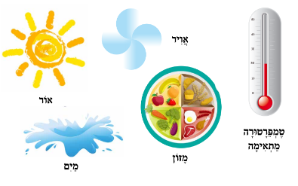
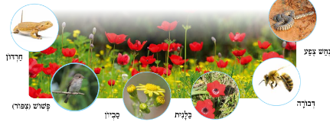
מבנה החוברת (רצף רעיוני)
בחוברת שלושה פרקים
פרק ראשון: אנחנו ויצורים חיים
עוסק במאפיינים של
יצורים חיים ובצרכים
החיוניים שלהם
פרק שני: חיים בסביבות חיים
עוסק במגוון סביבות חיים
ובמגוון בעלי חיים
בסביבות השונות
פרק שלישי: מגדלים צמחים ובעלי חיים
עוסק בבעלי חיים
ובצמחים לתועלת האדם,
בהשפעת האדם על הסביבה

Slide 10
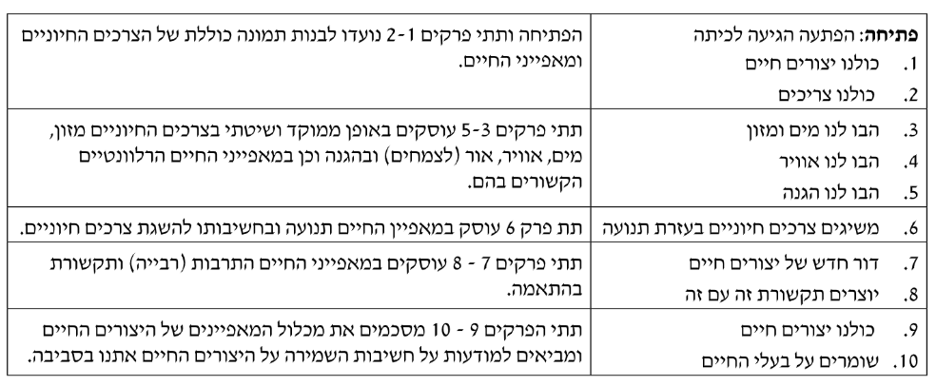
מבנה הפרק הראשון
Notes:
יפה מאוד

Slide 11
מבנה הפרק השני

Slide 12
מבנה הפרק השלישי

Slide 13
מבנה פרק ראשון (רצף רעיוני)
פתיחה : כולנו יצורים חיים
כולנו צריכים
הבו לנו מזון ומים
הבו לנו אוויר
הבו לנו הגנה
משיגים צרכים חיוניים באמצעות תנועה
דור חדש של יצורים חיים
יוצרים תקשורת
סיכום: כולנו יצורים חיים
שומרים על בעלי החיים

Slide 14
מבנה פרק שני (רצף רעיוני)
הבניית מושגים: סביבת חיים, מרכיבי סביבה, יצורים חיים, מרכיבים שאינם חיים
מגוון צמחים ובעלי חיים בסביבה
מאפיינים של מגוון סביבות חיים
סביבות חיים טבעיות ומלאכותיות (מעשה ידי אדם)
שומרים על סביבות חיים
Notes:
מעדיפה רקע בהיר או בלי רקע

Slide 15
מבנה פרק שלישי (רצף רעיוני)
חשיבות הצמחים ובעלי חיים לסיפוק צרכי האדם ולרווחתו
מגבלות אנושיות ופתרונות טכנולוגיים ... ביות
Notes:
מעדיפה רקע בהיר או בלי רקע

Slide 16
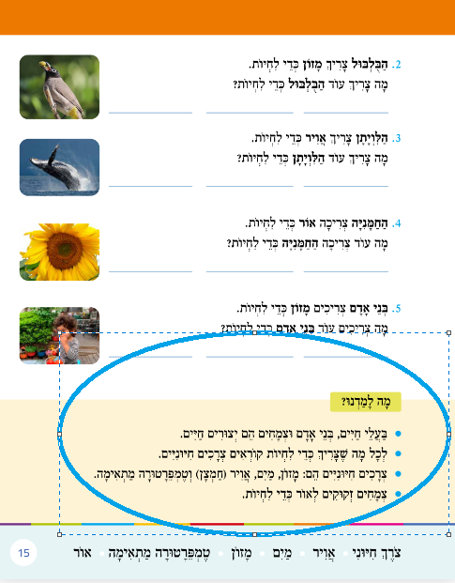
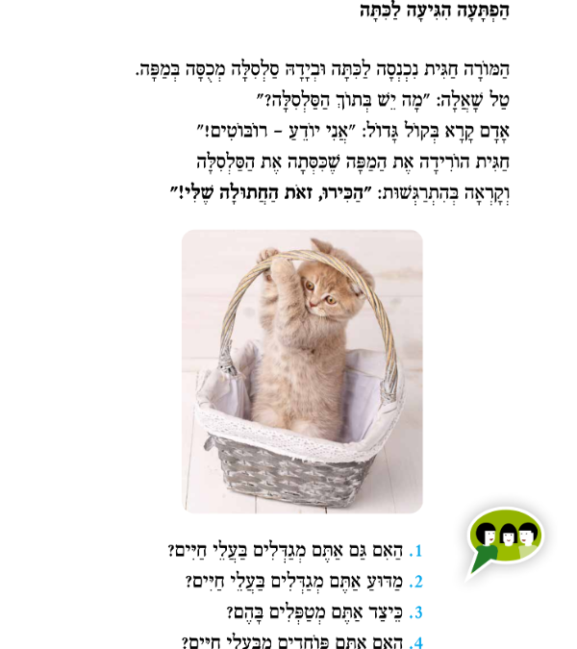
דוגמה
סגירה
פתיחה

Slide 17
עקרונות פדגוגיים
חיבור רגשי וחוויתי
איתור וטיפול
בתפיסות נאיביות
למידה פעילה
אוריינות השפה
שילוב תנועה בלמידה
למידה חוץ כיתתית
פעילויות מתוקשבות
הערכת הלמידה

Slide 18
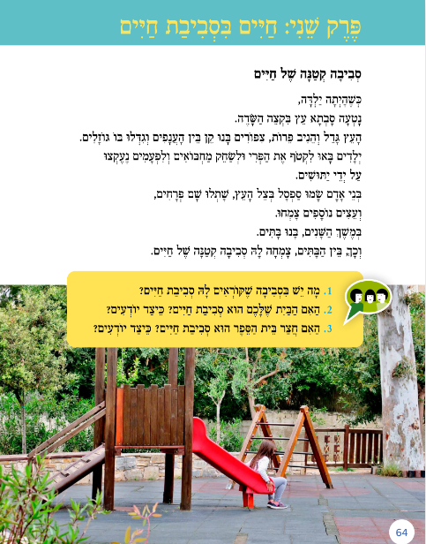
חיבור רגשי וחוויתי

Slide 19
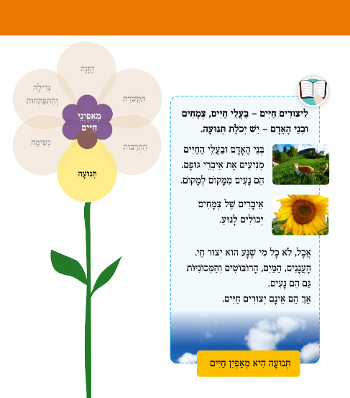
איתור וטיפול בתפיסות נאיביות
מי חי?
מה בין מאפיין חיים לצורך חיוני?
מה אוכלים
צמחים?
צמחים נעים?

Slide 20
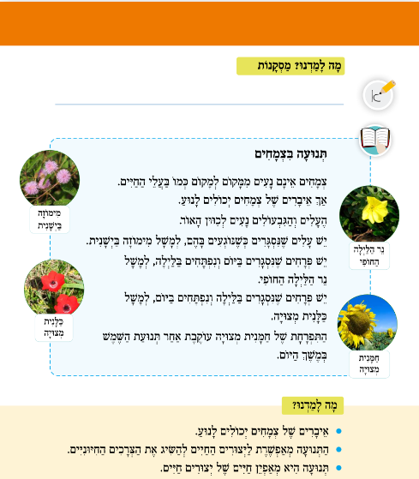
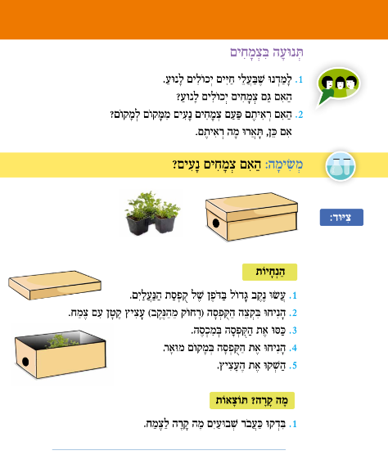
למידה פעילה: חוקרים ומגלים ניסוי

Slide 21
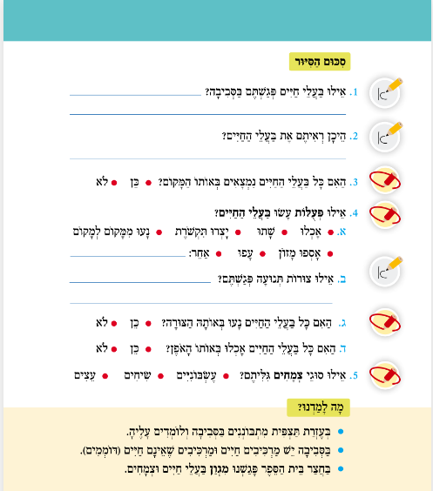
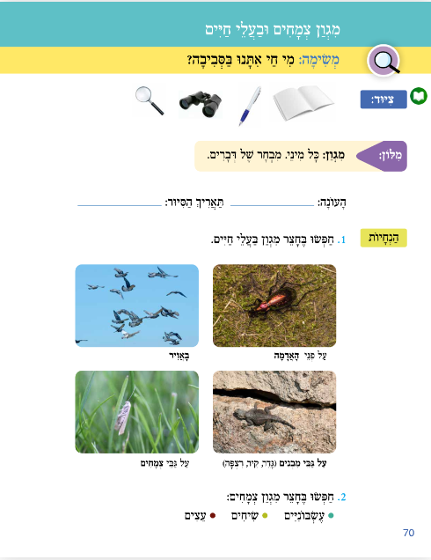
למידה פעילה: חוקרים ומגלים תצפית

Slide 22
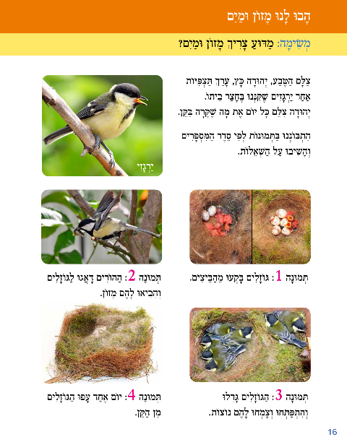
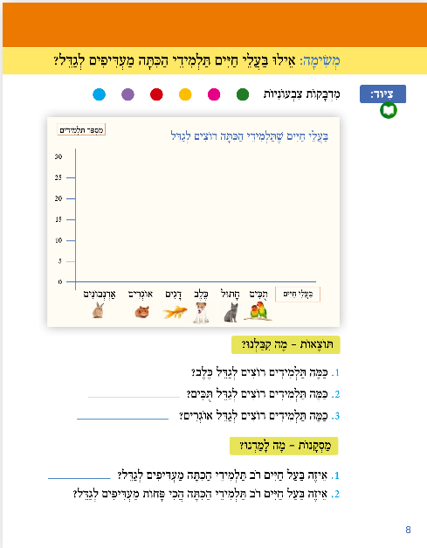
למידה פעילה
הפקת מידע חזותי
הפקת גרף עמודות

Slide 23
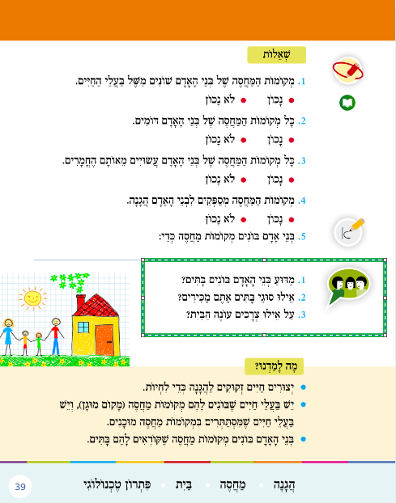
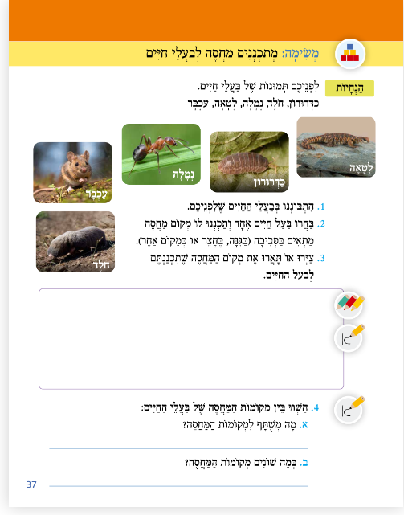
למידה פעילה
דיון
תכנון מוצר

Slide 24
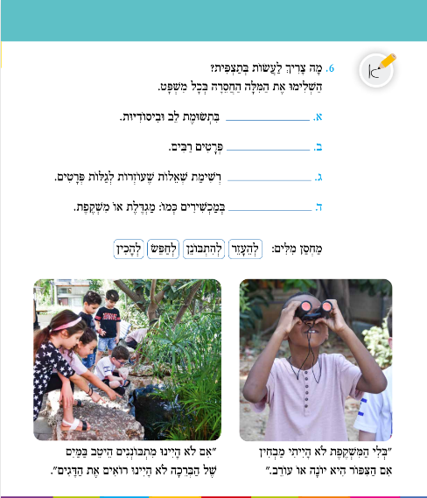
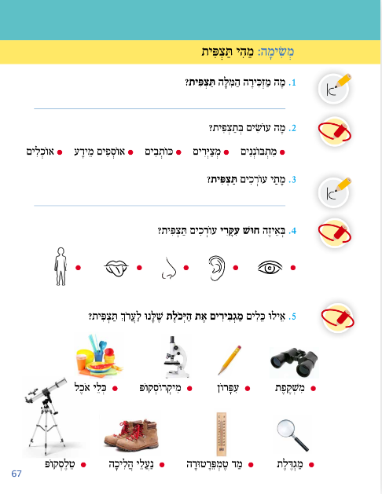
למידה פעילה: הבנייה של מיומנות

Slide 25
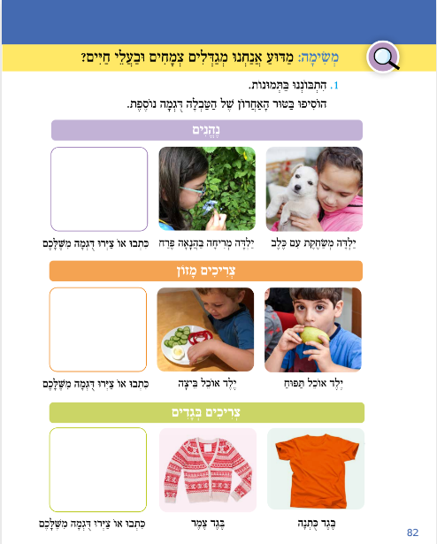
למידה פעילה: יצירה

Slide 26
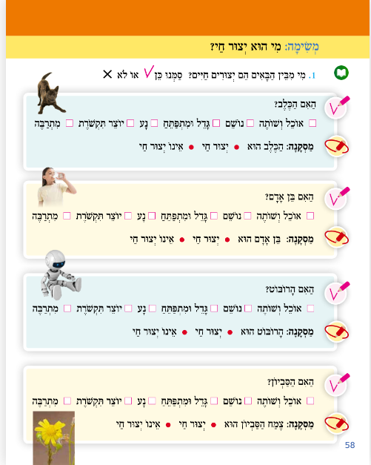
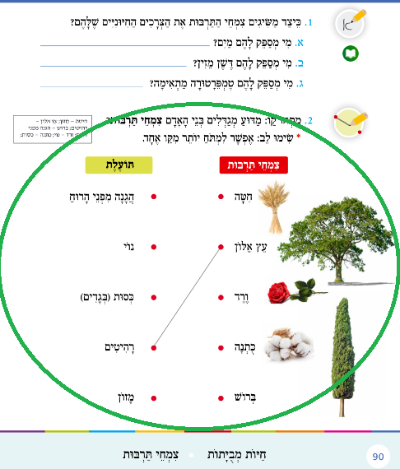
למידה פעילה: מיישמים הבנה

Slide 27
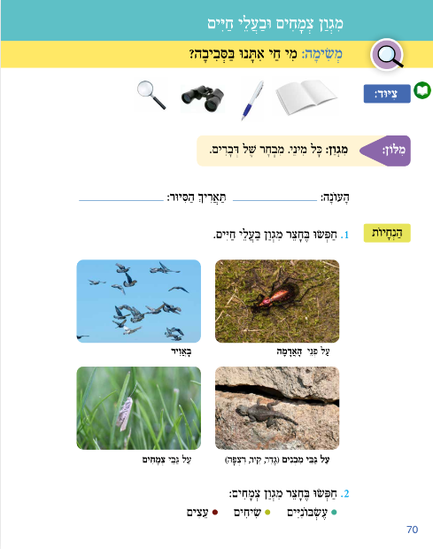
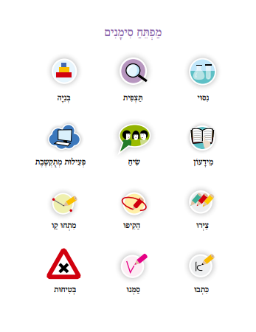
אוריינות השפה
טקסט מפעיל
מפתח סימנים

Slide 28
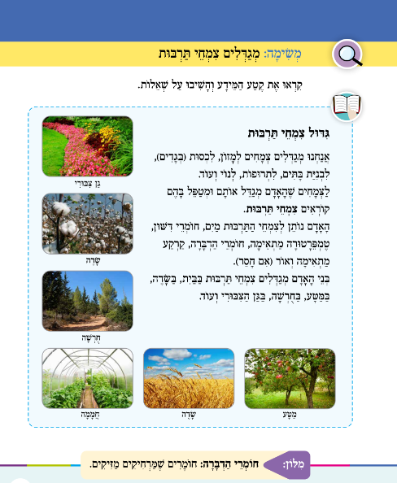
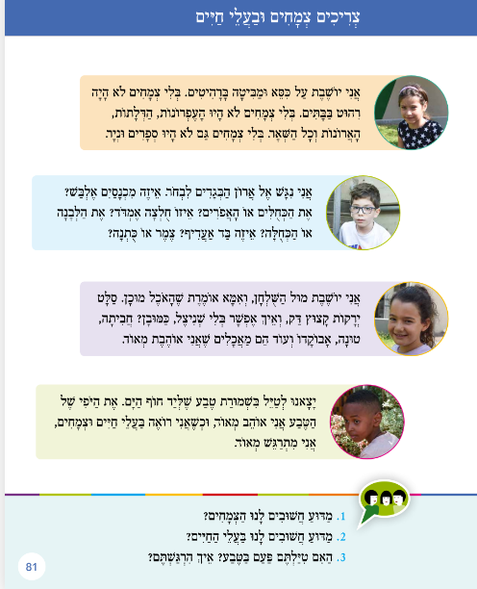
אוריינות השפה
מידעון
שיח דבור

Slide 29
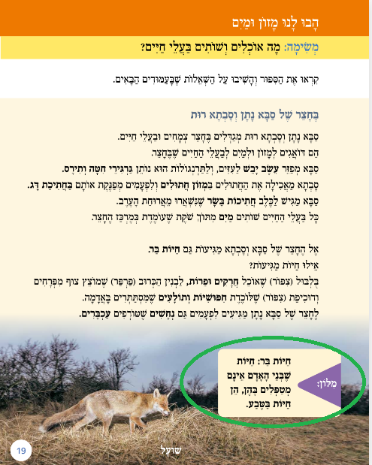
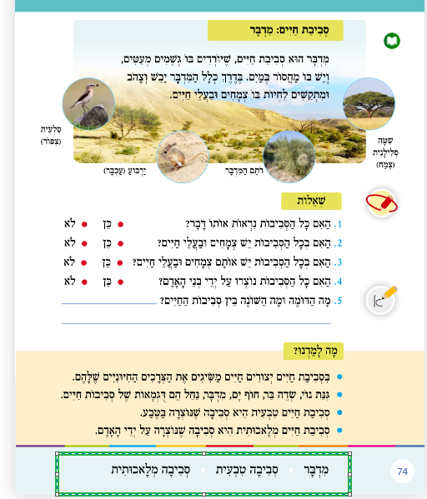
אוריינות השפה: לומדים מושגים חדשים

Slide 30
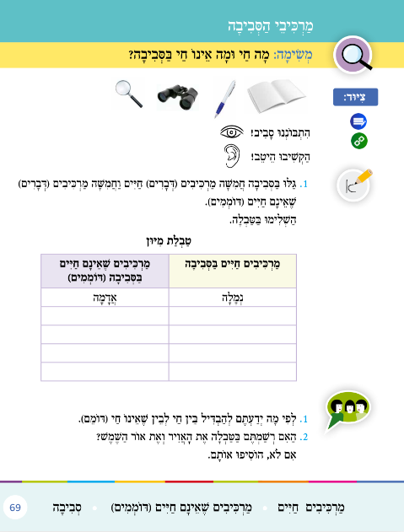
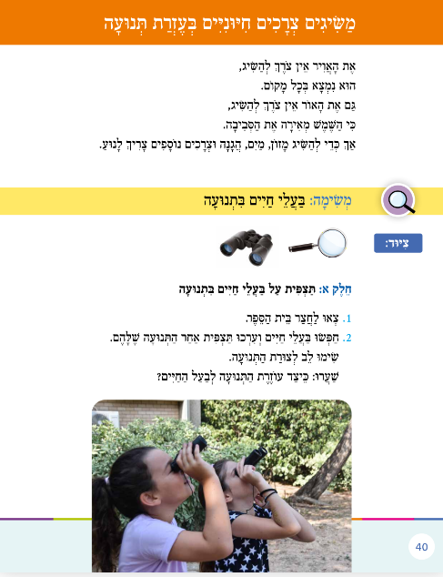
למידה במרחב החוץ כיתתי

Slide 31
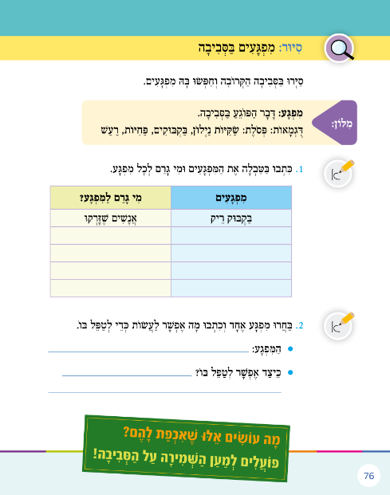
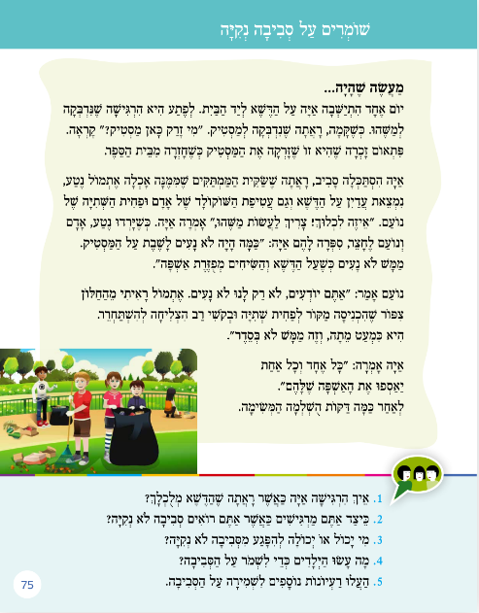
פועלים למען הסביבה

Slide 32
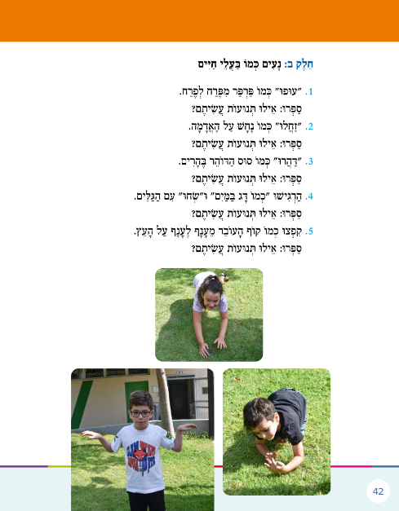
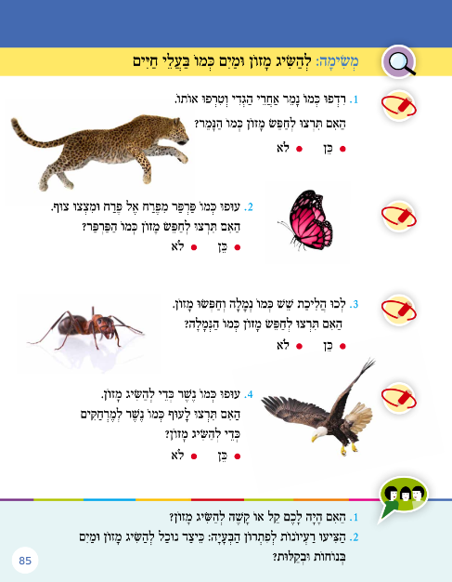
למידה בתנועה

Slide 33
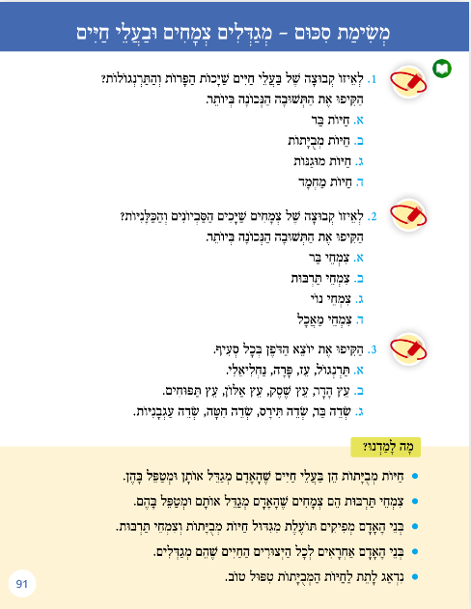
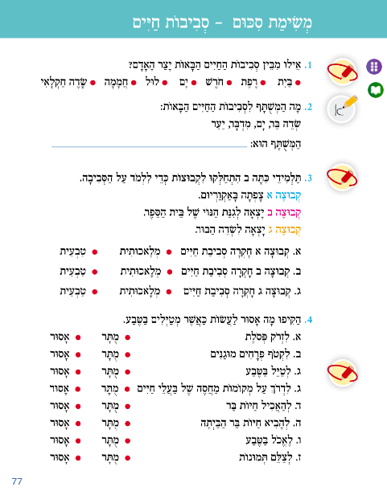
הערכת הלמידה

Slide 34
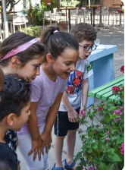
מרכיבי סביבת הלמידה
כרזות
חוברות תלמיד
במבט מקוון
מדריך למורה
אתר מלווה

Slide 35
אתר במבט מקוון
Notes:
למורה: במבט מקוון הוא מרחב למידה היברידי, חדשני ועשיר להוראת מדע וטכנולוגיה בכיתות א-ו. במרחב הלמידה ספרים דיגיטליים בתקן מתקדם של סדרת הלימוד "במבט חדש" ויחידות תוכן דיגיטליות.

Slide 36
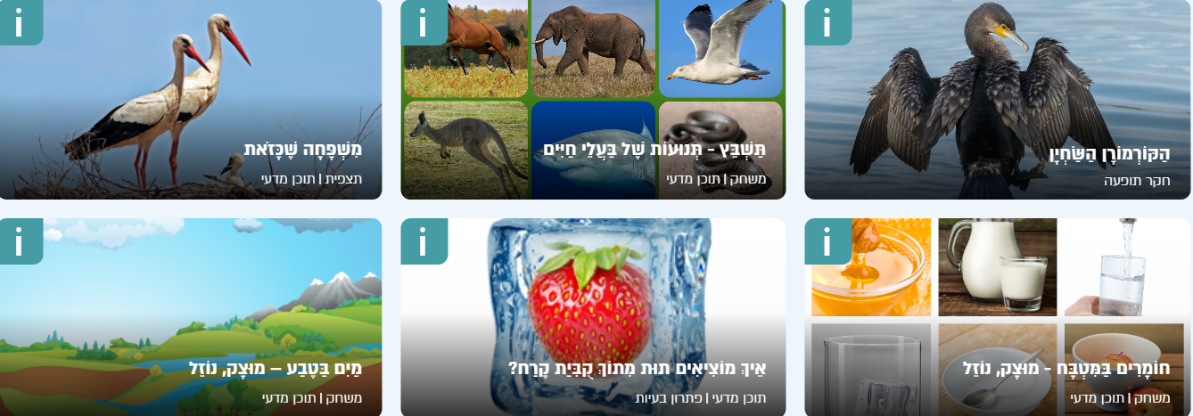
יְחִידַת תּוכֶן דִיגִיטָלִית
Notes:
למורה: יחידת התוכן כוללת משימות לימודיות אינטראקטיביות המיועדות להבניית תשתית מושגית מעמיקה במדע ובטכנולוגיה, מיומנויות חשיבה מסדר גבוה, תהליכי חקר ופתרון בעיות וערכים. למשימות נלווית מערכת לניהול הלמידה.

Slide 37
כרזה: חוברת "סביבת חיים"

Slide 38
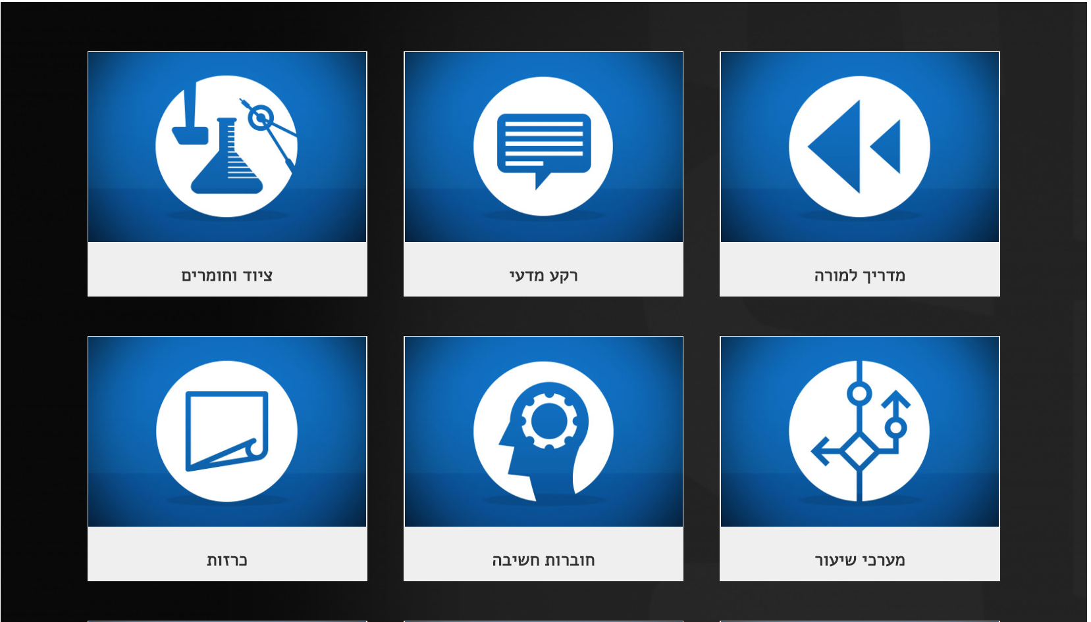
אתר פדגוגי מלווה

Slide 39
תודה על ההקשבה!
צרו אתנו קשר באמצעות:
אתר במבט חדש
פייסבוק
עיצוב: לוי תמר

